Slide 1
CHỦ ĐỀ 8
PHÉP NHÂN, PHÉP CHIA
BÀI 41
PHÉP CHIA

Slide 2
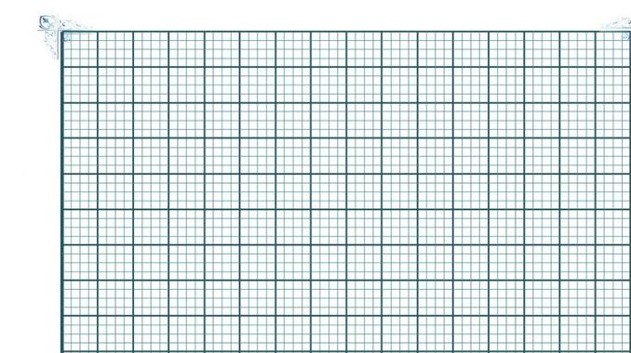
Thứ năm ngày 27 tháng 1 năm 2022
Toán
Bài 41 : Phép chia( tiết 1)

Slide 3






Yêu cầu cần đạt:
Biết được từ 1 phép nhân lập được 2 phép chia tương ứng.
Biết đọc, viết phép chia.
Giải bài toán thực tế liên quan đến phép chia.
Notes:
Thầy cô gõ mục tiêu theo bài giảng của mình vào ô text

Slide 5
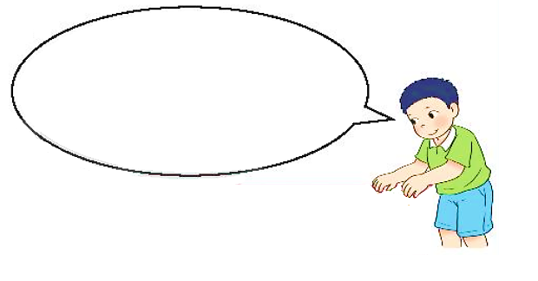


Chia đều 6 quả cam thành 3 phần, ta có phép chia tìm được mỗi phần có 2 quả cam.
a) Có 6 quả cam chia đều vào 3 đĩa. Hỏi mỗi đĩa có mấy quả cam?
Cho vào mỗi đĩa 1 quả cam, còn lại 3 quả cam.
Cho thêm vào mỗi đĩa 1 quả cam thì vừa hết cam.
6 quả cam chia đều vào 3 đĩa, mỗi đĩa có 2 quả.
Ta có phép chia:
Đọc là: Sáu chia ba bằng hai.
6 : 3 = 2
Dấu : là dấu chia.

Slide 6

Chia 6 quả cam thành các phần, mỗi phần 2 quả, ta có phép chia tìm được 3 phần như vậy.
b) Có 6 quả cam chia vào các đĩa, mỗi đĩa 2 quả. Hỏi được mấy đĩa cam như vậy?
Lần một cho 2 quả cam vào 1 đĩa.
Lần hai cho tiếp 2 quả cam vào 1 đĩa.
Lần ba cho tiếp 2 quả cam vào 1 đĩa thì vừa hết cam.
6 quả cam chia vào các đĩa, mỗi đĩa 2 quả, được 3 đĩa cam như vậy.
Ta có phép chia:
6 : 2 = 3
Đọc là: Sáu chia hai bằng ba.

Slide 7
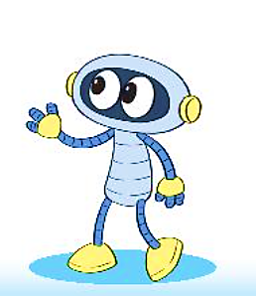
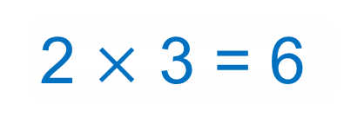
c) Nhận xét:
6 : 3 = 2
2 $×$ 3 = 6
6 : 2 = 3

Slide 9


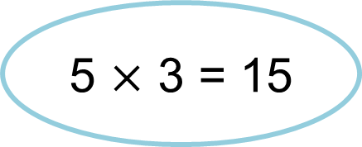
1
Chọn phép tính thích hợp.
Mỗi lọ có 5 bông hoa. Hỏi 3 lọ như vậy có tất cả bao nhiêu bông hoa?
15 : 5 = 3
Cắm 15 bông hoa vào các lọ, mỗi lọ 5 bông. Hỏi cắm được mấy lọ hoa như vậy?
5 $×$ 3 = 15
Có 15 bông hoa chia đều vào 3 lọ. Hỏi mỗi lọ có bao nhiêu bông hoa?
15 : 3 = 5

Slide 10
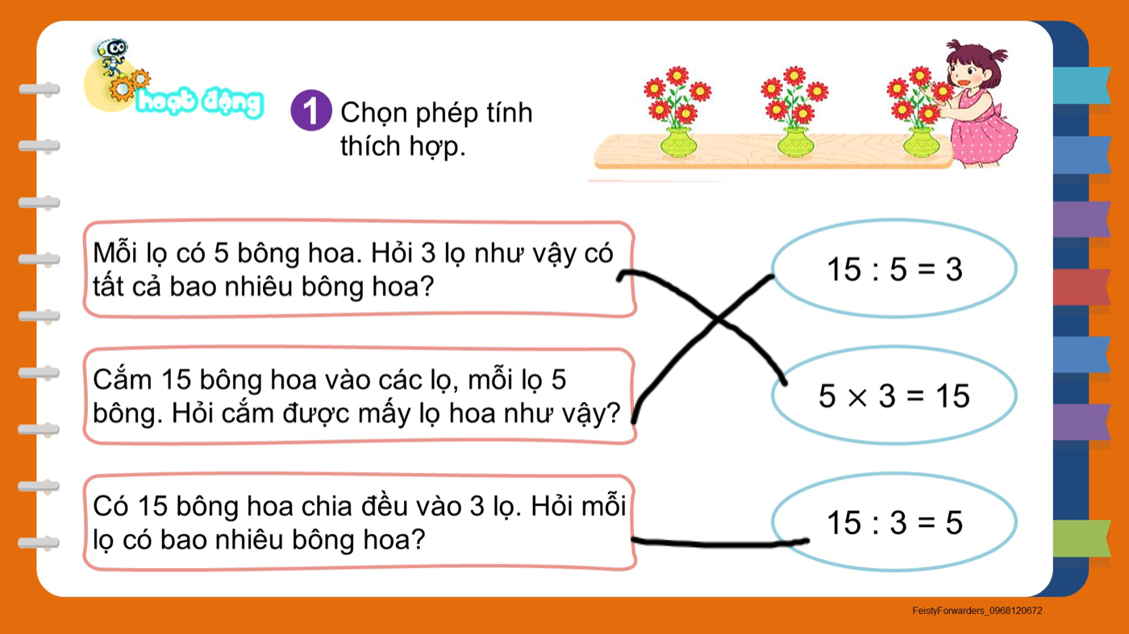
Image uploaded by Phạm Khánh An

Slide 11


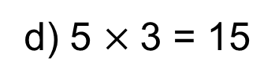
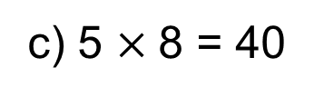
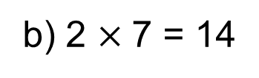
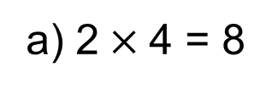
2
Với mỗi phép nhân, viết hai phép chia (theo mẫu).
a) 2$×$4 = 8
b) 2 $×$7 = 14
Mẫu: 8 : 2 = 4
8 : 4 = 2
14 : 2 = 7
14 : 7 = 2
c) 5 $×$8 = 40
d) 5 $×$3 = 15
40 : 5 = 8
40 : 8 = 5
15 : 5 = 3
15 : 3 = 5

Slide 12
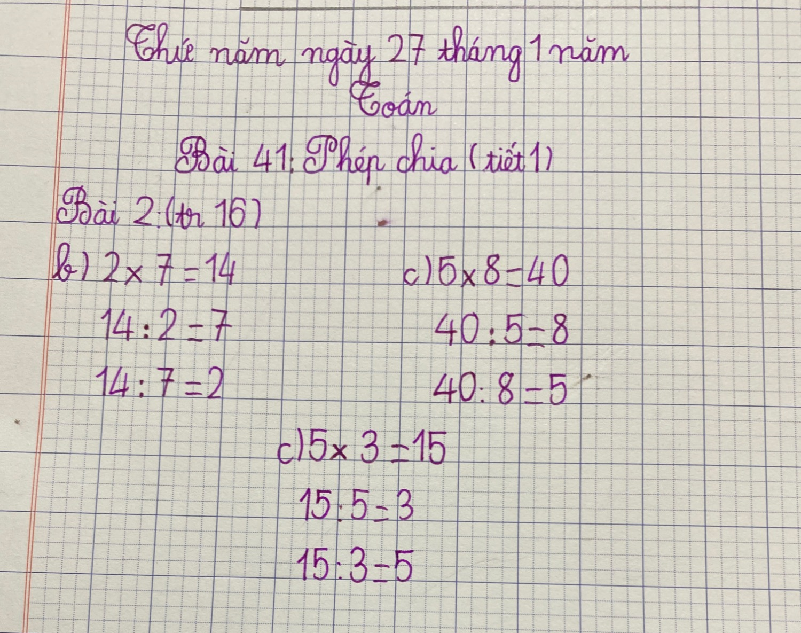
Image uploaded by Hoàng Lê Quân

Slide 13
1
Chọn phép tính thích hợp.
Mỗi lọ có 5 bông hoa. Hỏi 3 lọ như vậy có tất cả bao nhiêu bông hoa?
15 : 5 = 3
Cắm 15 bông hoa vào các lọ, mỗi lọ 5 bông. Hỏi cắm được mấy lọ hoa như vậy?
5 $×$ 3 = 15
Có 15 bông hoa chia đều vào 3 lọ. Hỏi mỗi lọ có bao nhiêu bông hoa?
15 : 3 = 5

Slide 14
1
Chọn phép tính thích hợp.
Mỗi lọ có 5 bông hoa. Hỏi 3 lọ như vậy có tất cả bao nhiêu bông hoa?
15 : 5 = 3
Cắm 15 bông hoa vào các lọ, mỗi lọ 5 bông. Hỏi cắm được mấy lọ hoa như vậy?
5 $×$ 3 = 15
Có 15 bông hoa chia đều vào 3 lọ. Hỏi mỗi lọ có bao nhiêu bông hoa?
15 : 3 = 5

Slide 15
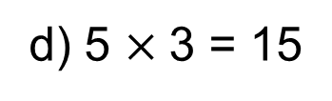
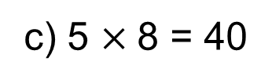
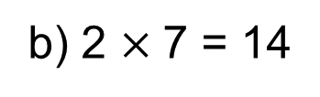
2
Với mỗi phép nhân, viết hai phép chia (theo mẫu).
a) 2$×$4 = 8
Mẫu: 8 : 2 = 4
8 : 4 = 2
c) 5 $×$8 = 40
b) 2 $×$7 = 14
d) 5 $×$3 = 15

Slide 16
2
Với mỗi phép nhân, viết hai phép chia (theo mẫu).
a) 2$×$4 = 8
b) 2 $×$7 = 14
Mẫu: 8 : 2 = 4
8 : 4 = 2
14 : 2 = 7
14 : 7 = 2
c) 5 $×$8 = 40
d) 5 $×$3 = 15
40 : 5 = 8
40 : 8 = 5
15 : 5 = 3
15 : 3 = 5

